Slide 1
オセロプログラム
機械学習

Slide 2
オセロとは？？？
オセロはメガハウス？の登録商標であり一般名称としてリバーシと呼ばれる事も多い。
現在のオセロプログラムのレベルはスーパーヒューマンレベル。
ゲーム展開の場合の数は１０＾５３個程度あるといわれており、いまだに最善手はもとめられていない。

Slide 3
今回の目標
効率の良いオセロプログラム
探索アルゴリズムを知る
機械学習（モンテカルロ法やTD（λ））
勝てるプログラム（少なくとも人間には）

Slide 4
１．効率の良いオセロプログラム（１）
盤の表現（ビット表現、普通のint型での表現）
石を置く時の動作（move）
石を戻す時の動作（undo）
どこに石を置く事ができるか
いちいちどこまでひっくり返すのか考えていくと非常に遅い

Slide 5
１．効率の良いオセロプログラム（２）
Empty ： ０
White ： １
Black ： ２
・INDEXERを実装する
３＾０
３＾１
３＾２
３＾３
３＾４
３＾５
３＾６
３＾７
０＋2*3+1*9+１＊２７＋２＊８１＋０＋０＋０
＝HASH値＝２０４

Slide 6
１．効率の良いオセロプログラム（３）
INDEXERは何をするのか
左に何ますひっくり返せるのか右に何ますひっくり返せるのか
この情報をHASHごとに格納しておく

Slide 7
１．効率の良いオセロプログラム（４）
INDEXERの格納法
X=0においたときに右方向にどこまでひっくり返すことができるか
HASH値
X=0においたとき左方向にどこまでひっくり返すことができるか

Slide 8
１．効率の良いオセロプログラム（５）
要は、決まりきったことはあらかじめやっておいてメモリに格納しておこう。
一般にメモリに対する単純なアクセスはかなり高速なのでいちいち計算するよりかなり早くなったはず。
一般に試験に対しても同じことが言える！

Slide 9
２．探索アルゴリズム（１）
今回探索アルゴリズムとして用いたのは、AlphaBeta法を改良したMTD-fと呼ばれる探索アルゴリズム。

Slide 10
２．探索アルゴリズム（２）
Minimax法
ゲームは自分の番と相手の番の交互にやってくる
自分は自分にとってもっとも有利な手を打つ。
相手は相手にとってももっとも有利な手。つまり、自分にとってもっとも不利な手を選ぶと仮定する。

Slide 11
２．探索アルゴリズム（３）
AlphaBeta法
不要な探索を行わないアルゴリズム
探索範囲の上界：βと下界：αを設定し効率的に探索を行う。
自分のターンでは、β値を超えると、そのノードの探索は必要ないことがわかる。
相手のターンでは、α値を超えると、そのノードの探索は必要ないことがわかる。

Slide 12
２．探索アルゴリズム（４）
９
最大値を選択する
最小値を選択する
３
１
９
８
１０
３
１
１０
１２
９

Slide 13
２．探索アルゴリズム（２）
MTD-ｆはどんなアルゴリズムか
特徴
１．
NullWindowサーチを繰り返す
２．
今までに出てきた盤をHASHを用いてテーブルに保存しておき利用する

Slide 14
２．探索アルゴリズム（３）
具体的な動作
MTD関数の基本的な動作
Do {
if( g == lowerbound ) beta = g + 1; else beta = g;
g = AlphaBetaWithMemory( RootNode, beta -1 , beta, d );
if( g < beta ) upperbound = g; else lowerbound = g;
} while ( lowerbound < upperbound );
※探索の範囲が(beta-1)～(beta)である。

Slide 15
自分のターン
G = - ∞ , a = alpha;
Foreach( c = node.children() )
g = max( g, AlphaBetaWithMemory, c, a, beta, d – 1 );
a = max( a, g );
相手のターン
G = + ∞, b = beta;
Foreach( c = node.children() )
g = min( g, AlphaBetaWithMemory( c, alpha, b, d – 1 );
b = min( b, g );

Slide 16
それぞれのターンの前に
If( table.know( node ) )
if( node.lowerbound >= beta )
return node.lowerbound;
if( node.upperbound <= alpha )
return node.upperbound;
alpha = max( alpha, node.lowerbound );
beta = min ( beta, node.upperbound );
一度通った事のあるノードの上限・下限を利用する

Slide 17
それぞれのターンの後に
If( g <= alpha )
table.saveUpperbound( node, g );
If( ( g > alpha ) && ( g < beta ) )
table.saveBound( node, g , g );
If( g >= beta )
table.saveLowerbound( node, g );
※今調査したノードの上限（相手のターンの時）、下限（自分のターンの時）をメモリに保持しておく。

Slide 18
２．探索アルゴリズム（４）
MTD－ｆ
gの初期値として、前回の評価値を用いるものをいう。
テーブルに保存しながら探索を行っているので、一個あたりのリーフ（葉）の探索は当然遅くなる。
本当に早くなるのか？？？

Slide 19
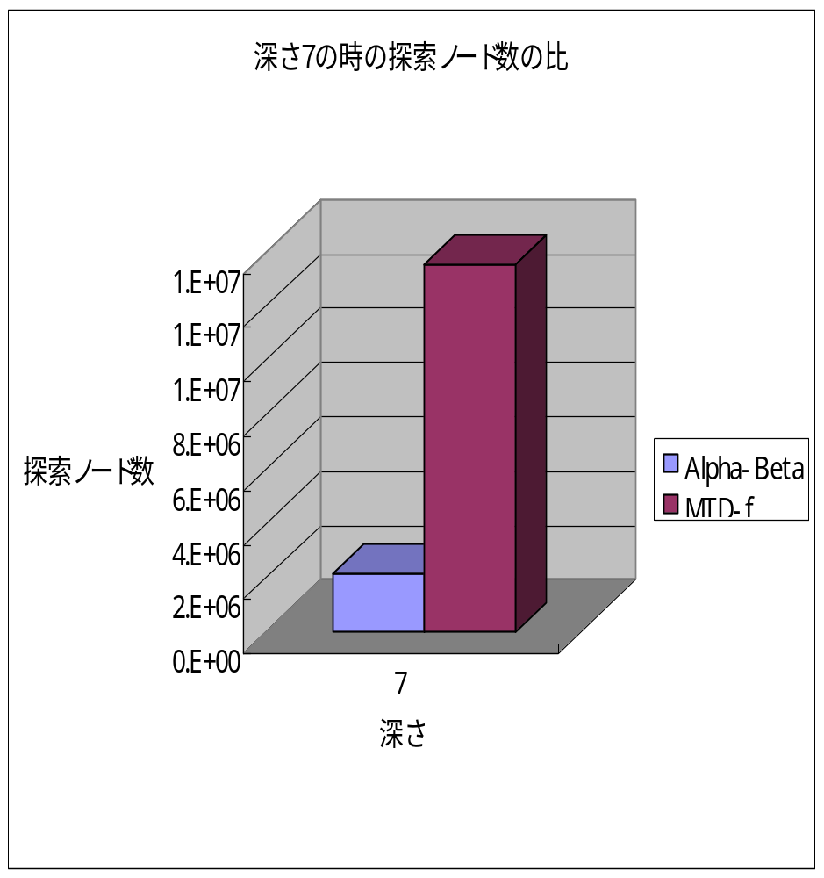
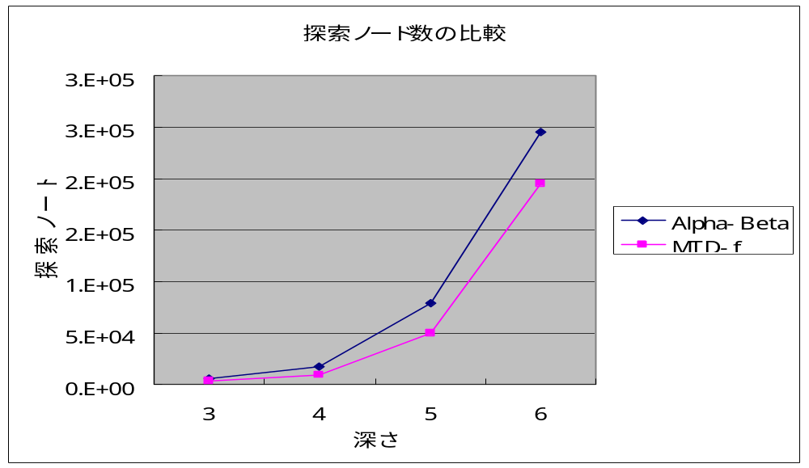

Slide 20
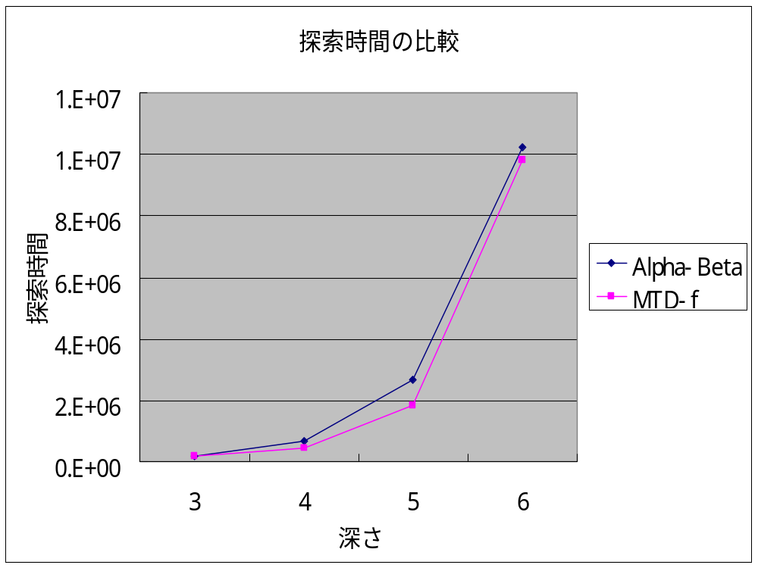

Slide 21
２．探索アルゴリズム（５）
深さ７で急激に遅くなってしまった
単に、UpperboundとLowerboundを保持しておくためのテーブルがいっぱいになってしまい、上手くMTD-ｆのアルゴリズムが機能しなかったせい。
テーブルのサイズが十万程度だと６ぐらいが限界。７～は急激に遅くなってしまう。

Slide 22
２．探索アルゴリズム（６）
MTD-ｆ の有効性
テーブルの充填率が０．５以下であればかなり効果的。かつ、探索ノードが多い（探索が深い）ときに有効。
深さ６の探索では、０．２以下の充填率であれば、探索ノード数は３分の１程度ですむ。探索時間は２分の１～３分の１程度

Slide 23
２．探索アルゴリズム（７）
下の表のとおり、テーブルが混み合いはじめると急激に遅くなってしまうのがMTD（ｆ）の欠点
 | αーβ法 |  | MTD（ｆ）
深さ | 探索ノード数 | 探索時間 | 探索ノード数 | 探索時間 | テーブルの充填率 | 探索ノード比率 | 探索時間比率
6 | 32339 | 1391 | 7156 | 352 | 0.15734 | 0.22128 | 0.253351
6 | 23117 | 1030 | 113813 | 5683 | 0.57598 | 4.92334 | 5.517868
6 | 18223 | 775 | 7007 | 360 | 0.16994 | 0.38451 | 0.464867
6 | 9485 | 445 | 15520 | 857 | 0.3461 | 1.63626 | 1.926527
6 | 11467 | 499 | 5964 | 290 | 0.16058 | 0.52010 | 0.581467

Slide 24
３．機械学習（１）
モンテカルロ法 結果から評価値を作成し その評価値のみを利用し て、学習を行う。
TD法 未来（または昔）の（予 想）評価値を利用してそ のときどきに学習を行う

Slide 25
３．機械学習（３）
モンテカルロ法
それぞれの時間における予想評価値
評価値
最終状態の評価値
時間
終了時点
フィードバックをかける

Slide 26
３．機械学習（４）
モンテカルロ法の学習式
単純な逐一訪問モンテカルロ法
V(s ) <ー V(s ) + α ( R - V ( s ) )
t
t
t
s ： 時刻ｔにおける状態
ｔ
V(s ) : 時刻ｔにおける状態に対する評価値
t
R ： 収益（時刻ｔにおける収益または、最終的な収益）

Slide 27
３．機械学習（５）
TD（０）
報酬
評価値
予想評価値
次の時刻の予想評価のフィードバック
４
時刻ｔ
１
２
３
７
８
６
５

Slide 28
３．機械学習（６）
TD（０）の学習式
V(s) <ー V(s) + α( r ＋ γV(s ) ー V(s) )
‘
s ： 状態
s ： 次の状態
‘
V(s)：sに対する評価を返す関数
r ： 報酬
α、γ ： パラメーター

Slide 29
３．機械学習（７）
TD(λ）
モンテカルロ法とTD法を合体させる。
T-t-1
n-1
T-t-1
目標値： Rｔ ＝（１－λ）Σλ Rｎ ＋ λ R
n=1
増分： ΔVｔ（ｓｔ） = α（Rt － Vt（ｓｔ））
Rt:時刻ｔにおける収益（目標値）
R：時刻T以降の収益（目標値）
λ：定数

Slide 30
３．機械学習（８）
TD（λ）
どこら辺が、モンテカルロ法とTD（０）をドッキングさせたような方法なのか？
λを０に近づけていくと・・・・・・・
TD（０）の式に近づいていく
λを１に近づけていくと・・・・・・・
モンテカルロ法の式に近づいていく

Slide 31
４．勝てるプログラムを作る（１）
良い評価関数とは、盤の状況の優劣を適切に判断できる評価関数である。
できれば、深く探索できるようにより高速にする。
完全探索を行う

Slide 32
４．勝てるプログラムを作る（２）
評価関数の作成
1000pt
34pt
縦、横、斜めのハッシュ値に対応する評価値をTD（λ）を用いて学習させた。
100pt
10pt

Slide 33
４．勝てるプログラムを作る（３）
MTD－ｆで探索を行うとハッシュテーブルの大きさが小さいと、探索にαβ法よりも時間がかかってしまう。
ハッシュテーブルを用いずに、ツリーを作成し、それを利用することで、高速にした。
探索時間は半分～七分の一になりました。

Slide 34
５．結果
対人戦では何人かに戦っていただいたところ、ほとんどのケースで勝つことができました。
Zebraとの戦いでは、自分のプログラムの深さが８で、Zebraの深さが４でほぼ同程度でした。

